Slide 1
Проект по PyQt6
Рябоконь Никиты Сергеевича

Slide 2
Тема проекта
Идея проекта заключается в создании приложения, которое будет использовано для бронирования желаемого отеля.
Для этого пользователь может зайти в свой аккаунт, посмотреть уже существующие брони и создать новую.

Slide 3
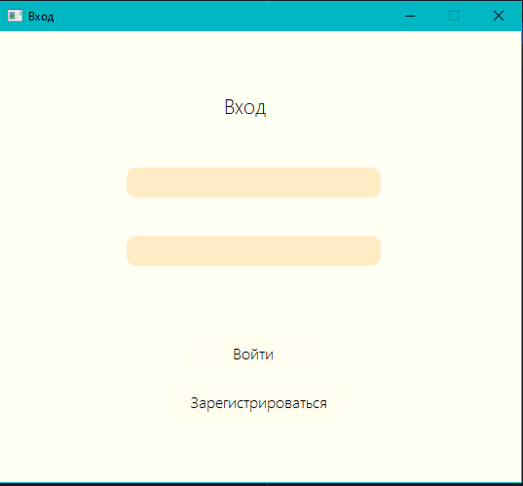
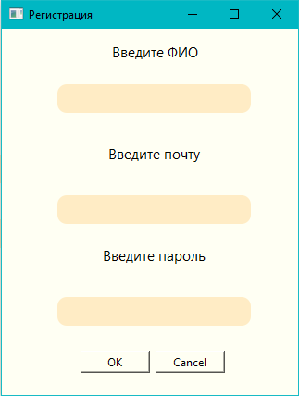
Первый взгляд на приложение
Поле ввода логина
Поле ввода пароля
Переход далее
Регистрация

Slide 4
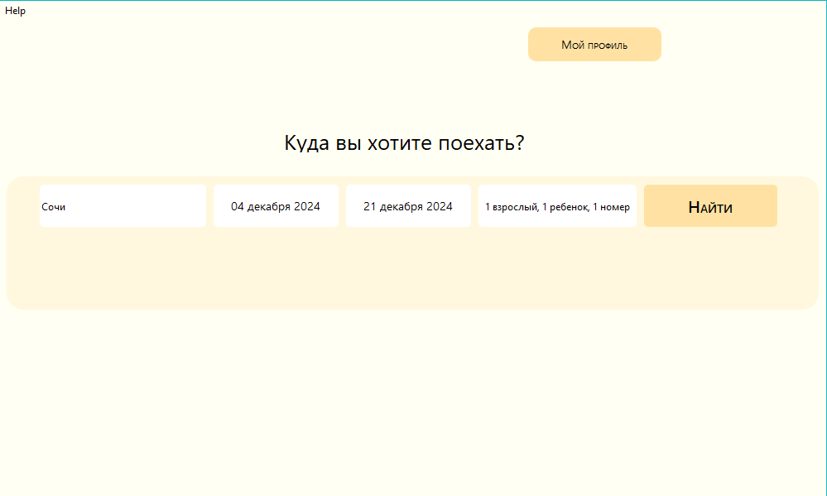
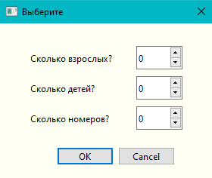
Город
Дата прибытия
Дата отъезда
Профиль пользователя

Slide 5
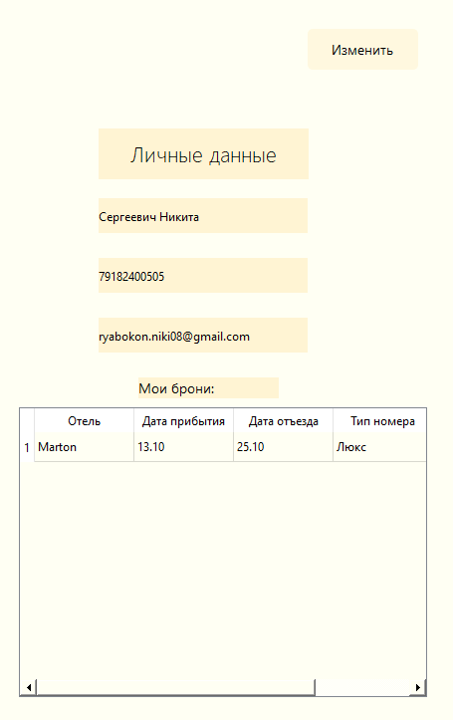
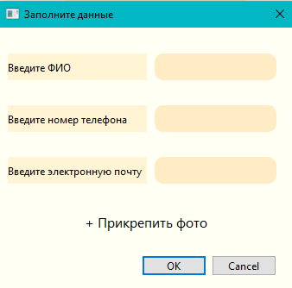
Профиль
Текущие брони

Slide 6
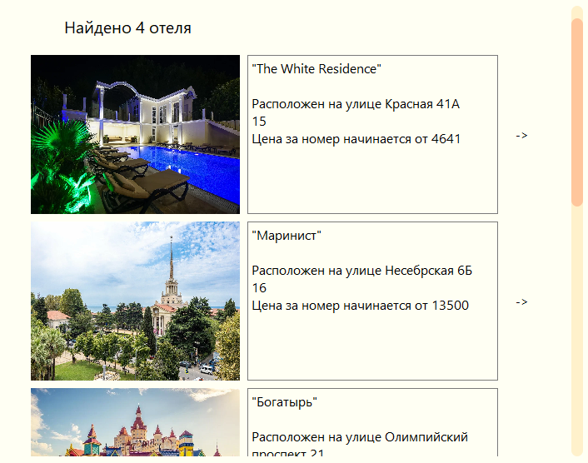
Найденные отели
Описание
Кнопка для подробного просмотра

Slide 7
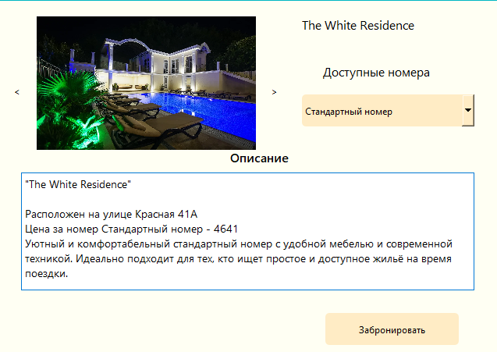
Описание отеля
Список номеров
Описание

Slide 8
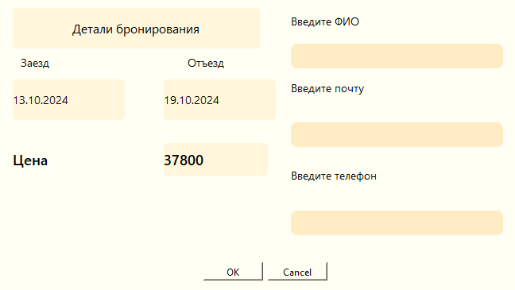
Последний шаг
Окончательная стоимость

Slide 9
Вывод
В итоге получилось сделать вполне работающее приложение для брони необходимого отеля.
Для полноценной работы необходимо расширить базу отелей и отправку всей информации о брони на электронную почту.
Стоит отметить, что можно добавить больше информации о каждом отеле, например удобства, рацион питания и т.д.

